Slide 1


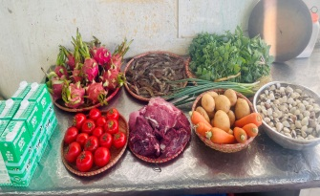
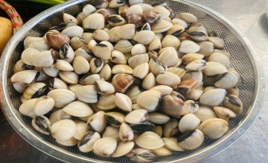
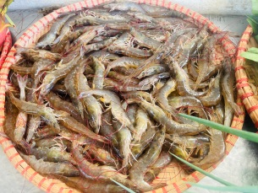
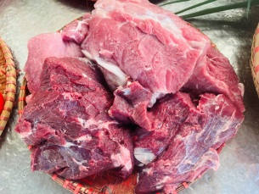

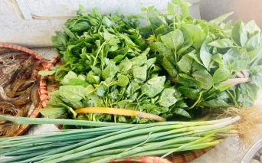

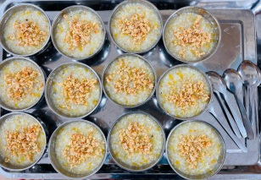
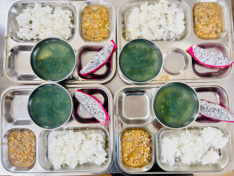
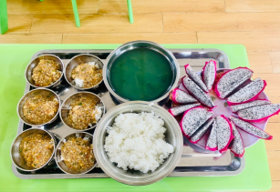
Thực đơn ngày 06-8-2024
Bữa đệm sáng
- Sữa tươi vinamilk
Bữa trưa
- Thịt bò sốt vang
- Canh ngao mồng tơi
- Thanh long
MN Ánh Dương Xanh
Bữa phụ chiều
- Cháo hải sản tôm ngao

